Slide 1
Chapter 3
取得網路資料
01

Slide 2
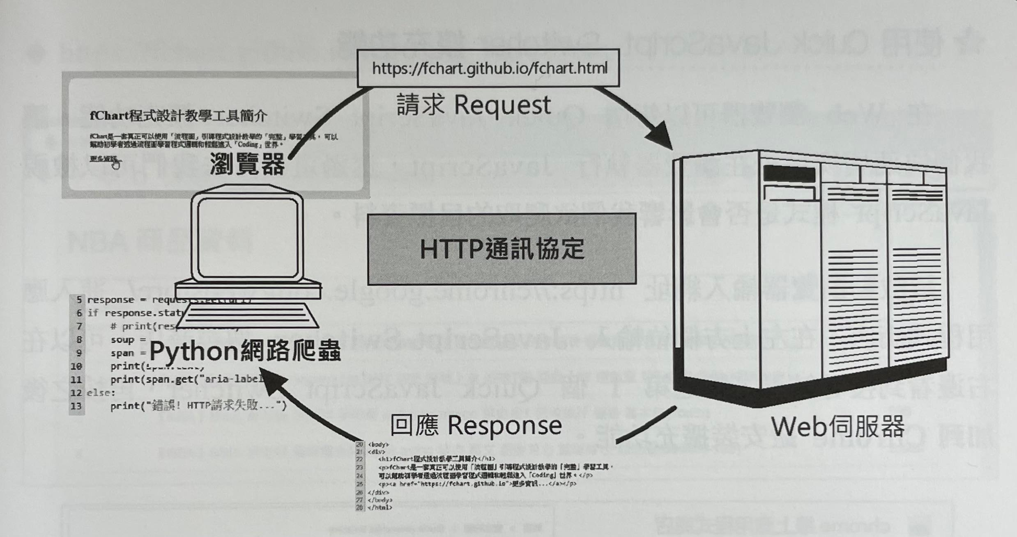
網路爬蟲
使用HTTP通訊協定。從Web資源擷取所需資料的過程，而不是使用網站提供現成的API存取介面。
02

Slide 3
建立Python網路爬蟲
Quick JavaScript Switch擴充功能
所需工具和函式庫
可以檢視Java Script程式是否會影響欲爬取的目標資料，快速了解該資料是否能抓取下來。
網路爬蟲分析工具
HTTP函式庫
網路爬蟲函式庫
– 擷取靜態網頁資料
– 擷取動態網頁資料
03

Slide 4
Python爬蟲的基本步驟
01
02
03
04
找出目標URL網址和參數
判斷網頁內容如何產生
擬定擷取資料的網路爬蟲策略
將取得資料處存成檔案或存入資料庫
04

Slide 5
找出目標URL網址和參數
定位網站的網域和埠號
定位網頁的路徑和URL參數
http://www.example.com:80/test/index.php?user=joe
05

Slide 6
判斷網頁內容如何產生
網頁內容完全相同
網頁內容有差異，目標資料沒有改變
目標資料消失不見
06

Slide 7
擬定擷取資料的網路爬蟲策略
CSS選擇器
Xpath表達式
正規表達式
07

Slide 8
將取得資料處存成檔案或存入資料庫
CSV檔案
JSON檔案
資料庫
08

Slide 9
JSON - 語法規則
資料是成對的鍵和值，使用「:」分隔
資料之間使用「,」分隔
使用「{ }」定義物件
使用「[ ]」定義物件陣列
09

Slide 10
JASON鍵和值
JSON物件
JSON物件陣列
“author”: “陳會安”
{
“title”: “C 語言程式設計",
“author”: “陳會安”,
“id”: “P101”
}
#JSON物件陣列可擁有多個JSON物件
{
“Boss”: “陳會安",
“Employees”: [
{ “name” : “陳允傑”, “tel” : “02-22222222” },
{ “name” : “江小魚”, “tel” : “02-33333333” },
{ “name” : “陳允東”, “tel” : “02-44444444” },
]
}
10

Slide 11
送出GET請求
# 送出簡單的GET請求
import requests
r = requests.get("http://www.google.com")
#可使用if/else條件檢查狀態碼判斷GET請求是否成功
if r.status_code == 200:
print("請求成功...")
else:
print("請求失敗...")
# 送出擁有參數的GET請求
import requests
# 若需顯示中文字，可到Encode/Decode網站貼上完整的URL碼即可
url_params = {'name': '陳會安', 'score': 95}
r = requests.get("http://httpbin.org/get", params=url_params)
print(r.url)
11

Slide 12
送出POST請求
# 送出簡單的POST請求
import requests
post_data = {'name': '陳會安', 'score': 95}
r = requests.post("http://httpbin.org/post", data=post_data)
print(r.text)
12

Slide 13
取得HTTP回應內容
屬性 | 說明
text | 顯示字串
encoding | 編碼的HTML標籤字串，可以使用encoding屬性取得使用的編碼，ex: uft-8
conetnts | 沒有編碼的位元組資料，適用非文字的請求
raw | 伺服器回應的原始Socket回應，就是HTTPResponse物件
13

Slide 14
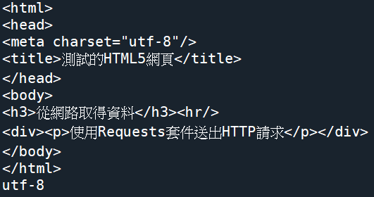
取得HTML編碼字串的回應內容
import requests
r = requests.get("https://fchart.github.io/test.html")
print(r.text)
print(r.encoding)
14

Slide 15
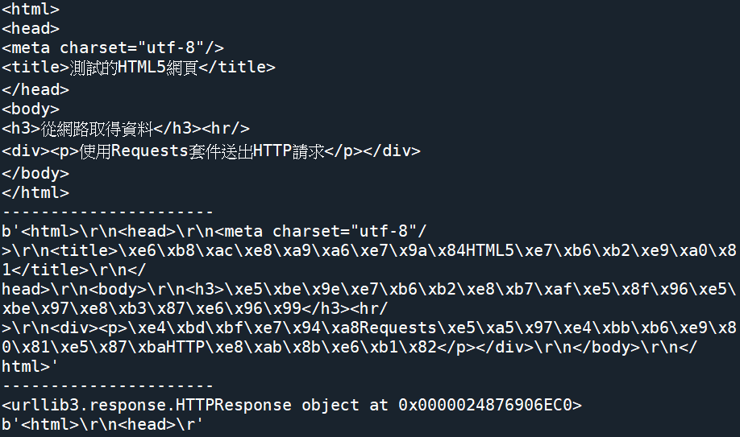
取得位元組內容和原始Socket回應
import requests
r = requests.get("https://fchart.github.io/test.html")
print(r.text)
print("----------------------")
r = requests.get("https://fchart.github.io/test.html")
print(r.content)
print("----------------------")
r = requests.get("https://fchart.github.io/test.html", stream=True)
print(r.raw)
print(r.raw.read(15))
15

Slide 16
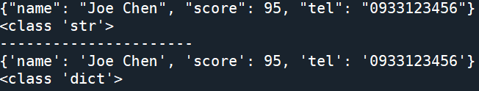
取得JSON回應內容
import requests
r = requests.get("https://fchart.github.io/json/Example.json")
print(r.text)
print(type(r.text))
print("----------------------")
print(r.json())
print(type(r.json()))
16

Slide 17
檢查回應狀態碼
import requests
r = requests.get("http://www.google.com")
print(r.status_code)
print(r.status_code == requests.codes.ok)
r = requests.get("http://www.google.com/404")
print(r.status_code)
print(r.status_code == requests.codes.ok)
r = requests.get("http://www.google.com")
print(r.status_code)
print(r.status_code == requests.codes.all_good)
200
True
404
False
200
True
17

Slide 18
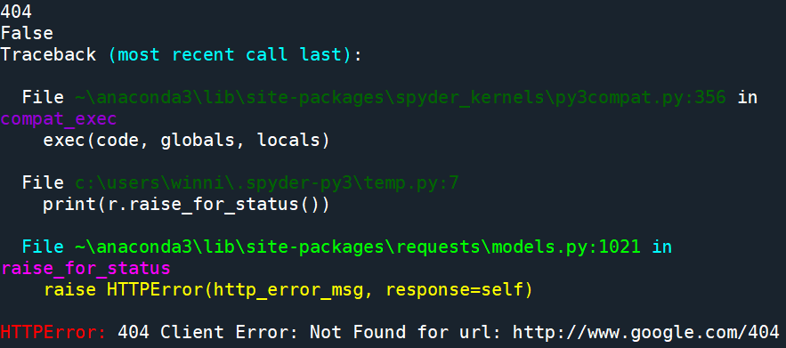
取得回應狀態碼的進一步資訊
import requests
#因為此網頁根本不存在，狀態碼是404
r = requests.get("http://www.google.com/404")
print(r.status_code)
print(r.status_code == requests.codes.ok)
#取得進一步的資訊
print(r.raise_for_status())
18

Slide 19
取得回應的標頭資訊
# 使用header[ ]
import requests
r = requests.get("http://www.google.com")
print(r.headers['Content-Type'])
print(r.headers['Content-Length'])
print(r.headers['Date'])
print(r.headers['Server'])
# 使用header.get()
import requests
r = requests.get("http://www.google.com")
print(r.headers.get('Content-Type'))
print(r.headers.get('Content-Length'))
print(r.headers.get('Date'))
print(r.headers.get('Server'))
text/html; charset=ISO-8859-1
6343
Thu, 23 Mar 2023 11:08:31 GMT
gws
19

Slide 20
存取Cookie的HTTP請求
# 送出Cookie的HTTP請求
import requests
url = "http://httpbin.org/cookies"
cookies = dict(name='Joe Chen')
r = requests.get(url, cookies=cookies)
print(r.text)
# 取得回應內容的Cookie資料
import requests
session = requests.Session()
response = session.get("http://www.google.com")
v = session.cookies.get_dict()
print(v)
20

Slide 21
建立自訂HTTP標頭的HTTP請求
# 送出自訂標頭的HTTP請求
import requests
url = "http://httpbin.org/user-agent"
r = requests.get(url)
print(r.text)
print("----------------------")
#模擬成Firefox瀏覽器
url_headers = {'user-agent': 'Mozilla/5.0 (Windows NT 10.0; Win64; x64; rv:101.0) Gecko/20100101 Firefox/101.0'}
r = requests.get(url, headers=url_headers)
print(r.text)
21

Slide 22
送出RESTful API的HTTP請求
# 送出RESTful API的HTTP請求
import requests
url = "https://www.googleapis.com/books/v1/volumes"
url_params = {'q': 'Python',
‘maxResults’: 3, #最大搜尋筆數
‘projection’: ‘lite‘} #取回精簡圖書資料
r = requests.get(url, params=url_params)
print(r.json())
22

Slide 23
使用timeout參數指定請求時間
import requests
#try/except例外處理可以處理Timeout例外
try:
r = requests.get(“http://www.google.com”, timeout=0.03) #這裡設0.03秒只是用來測試
print(r.text)
except requests.exceptions.Timeout as ex:
print("錯誤: HTTP請求已經超過時間...\n" + str(ex))
23

Slide 24
Requests的例外處理
例外物件 | 說明產生例外物件情形
RequestException | HTTP請求有錯誤時
HTTPError | 當回應不合法HTTP回應內容時
ConnectionError | 當網路連線或DNS錯誤時
Timeout | 當HTTP請求超過指定期限時
TooManyRedirects | 如果重新轉址超過設定的最大值時
24

Slide 25
Requests的例外處理
# 建立Requests的例外處理
import requests
url = 'http://www.google.com/404'
try:
r = requests.get(url, timeout=3)
r.raise_for_status()
except requests.exceptions.RequestException as ex1:
print("Http請求錯誤: " + str(ex1))
except requests.exceptions.HTTPError as ex2:
print("Http回應錯誤: " + str(ex2))
except requests.exceptions.ConnectionError as ex3:
print("網路連線錯誤: " + str(ex3))
except requests.exceptions.Timeout as ex4:
print("Timeout錯誤: " + str(ex4))
25

Slide 26

Selenium
提供驅動程式來控制Web瀏覽器的操作。可撰寫Python程式透過Selenuim來控制瀏覽器進行網頁瀏覽，並能夠完整執行JavaScript程式碼。
26

Slide 27
使用Selenium取得網路資料
# 使用Selenium取得HTML網頁內容
from selenium import webdriver
from selenium.webdriver.chrome.service import Service
from webdriver_manager.chrome import ChromeDriverManager
driver = webdriver.Chrome(service=Service(ChromeDriverManager().install()))
driver.implicitly_wait(10) #隱含等待10秒鐘
driver.get("https://fchart.github.io/test.html")
print("-----------------------------")
print(driver.title) #取得<title>標籤內容
html = driver.page_source
print(html)
driver.quit() #關閉瀏覽器視窗
27

Slide 28
使用Selenium取得網路資料
# 在Webdriver加入Cookie
from selenium import webdriver
from selenium.webdriver.chrome.service import Service
from webdriver_manager.chrome import ChromeDriverManager
driver = webdriver.Chrome(service=Service(ChromeDriverManager().install()))
driver.implicitly_wait(10)
cookie = {“name”: “over18”, “value”: “1”} #使用Cookie來判斷是否滿18歲
driver.get("https://www.ptt.cc/bbs/Gossiping/index.html")
driver.add_cookie(cookie) #新增Cookie
print("-----------------------------")
print(driver.title)
driver.quit()
28

Slide 29
使用Selenium取得網路資料
# 使用Headless模式的Chrom瀏覽器
from selenium import webdriver
from selenium.webdriver.chrome.options import Options
from selenium.webdriver.chrome.service import Service
from webdriver_manager.chrome import ChromeDriverManager
options = Options()
options.add_argument("--headless")
driver = webdriver.Chrome(service=Service(ChromeDriverManager().install()),options=options)
driver.implicitly_wait(10)
driver.get("https://fchart.github.io/test.html")
print("-----------------------------")
print(driver.title)
html = driver.page_source
print(html)
driver.quit()
29

